Slide 1
Шаблон для презентации «Весенние цветы №2»
Алимова Эльвие Назимовна
Учитель химии
МОУ «Вольновская школа»
п.Вольное, Республика Крым
2015г.

Slide 3
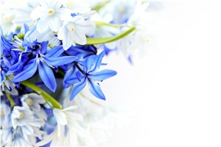
Источники иллюстрации:
http://mypicpic-nature.ucoz.ru/photo/vesna/vesna/4288_x_2848_5368_kb/18-0-327
http://igreen.ucoz.ru/photo/cvety/vesennie_cvety/8500_x_5645_6982_kb/35-0-854
http://igreen.ucoz.ru/photo/cvety/vesennie_cvety/8500_x_5646_6128_kb/35-0-863

